Slide 1
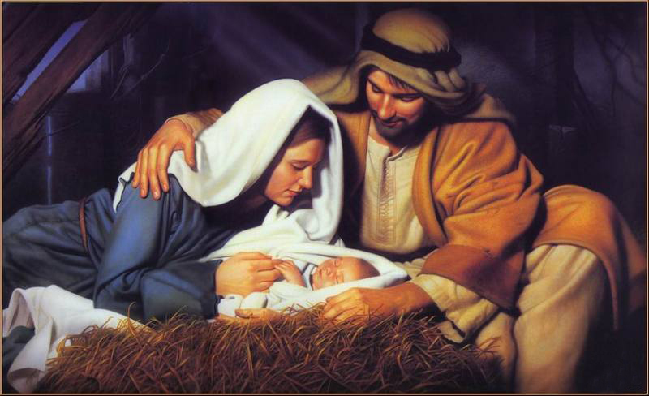
QUIEN ES MEJOR PARA MATRIMONIOS Y PAREJAS

Slide 2
1. A cual de los dos se les olvidan mas las cosas?

Slide 3
2. Cual de los dos cocina mejor?

Slide 4
3. Cual de los dos mete la pata mas seguido?

Slide 5
4. Cual de los dos escucha mejor el uno al otro?

Slide 6
5. Cual de los dos es mas coquetero

Slide 7
6. Cual de los dos es mas paciente?

Slide 8
7. Cual de los dos es mas cariñoso el uno con el otro?

Slide 9
8. Quien es mas propenso en hacer un escenario al frente de los demas?

Slide 10
9. Quien es mas celoso?

Slide 11
10. Quien gasta mas dinero en cosas que no son necesarias?

Slide 12
11. Quien es mas miedoso?

Slide 13
12. Quien duerme mas?

Slide 14
13. Quien es mas desordenado?

Slide 15
13. Cual de los dos pregunta mas seguido: me amas?

Slide 16
14. Quien es mas jugueton y se rie mas que la otra persona?

Slide 17
15. Cual de los dos toma la iniciativa para mandar un mensaje a su pareja?

